Slide 1
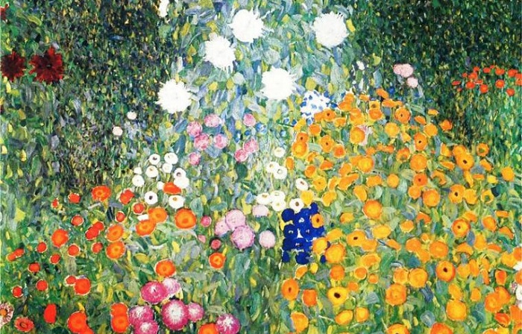
Цветовая гармония
ГБОУ ХО «Виноградовская школа имени А.Н.Соценко
Алешкинского муниципального округа»
Учитель изобразительного искусства
Витенко Наталья Ивановна

Slide 2








Основные характеристики цвета
1. Цветовой тон, т.е. название цвета
2. Светлота – степень отличия цвета от белого или черного
3. Насыщенность – большая или меньшая выраженность в цвете его цветотона

Slide 3
Гармония цветовая (греч. harmonia – связь, стройность) — закономерное сочетание цветов на плоскости и в пространстве, вызывающее положительную психологическую реакцию с учетом всех их основных характеристик — цветового тона, светлоты, насыщенности, формы, фактуры и размера.

Slide 4
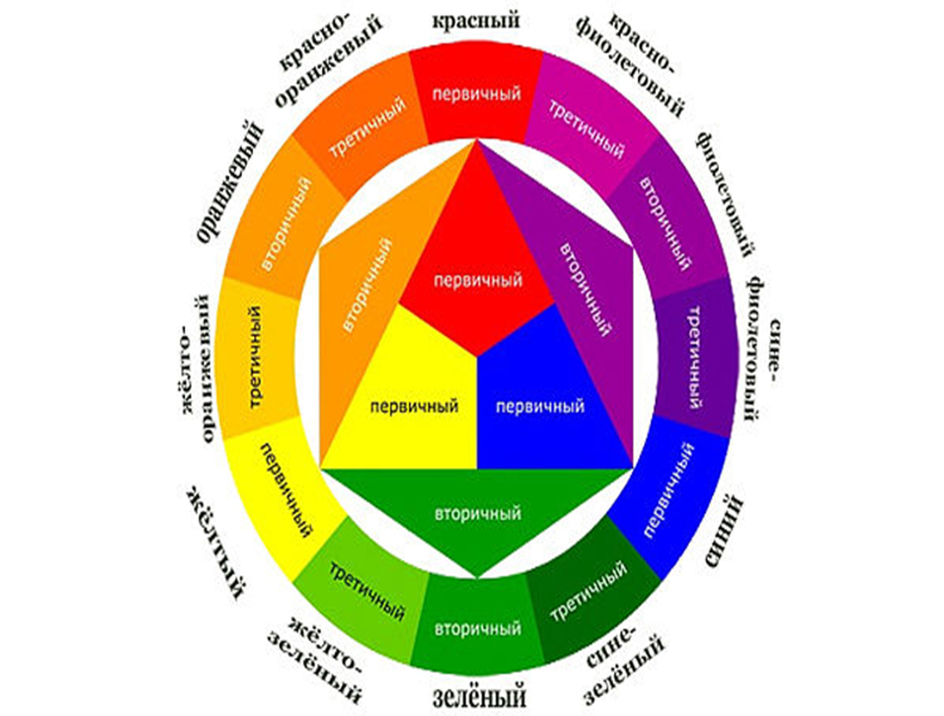
12-частный цветовой круг

Slide 5
Основные принципы построения цветовых гармоний:
1. Принцип одинаковости цветов (однотоновые гармонии)
2. Принцип соподчиненности цветов (родственные гармонии)
3. Принцип дополнительности (полярные гармонии дополнительных цветов)
4. Принцип конструктивного построения (цвета располагаются на концах вписанных в круг геометрических фигур: треугольников, пятиугольников и т.д.).

Slide 6
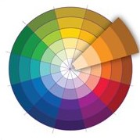
Принцип одинаковости цветов (однотоновые гармонии)
Однотоновая цветовая гармония - это такая гармония, которая заключается в выборе одного цветового тона, и в сочетании его оттенков, разных по насыщенности. Выполняется она на основе оттенков в пределах одного сектора цветового круга. Эту гармонию еще называют нюансной.

Slide 7
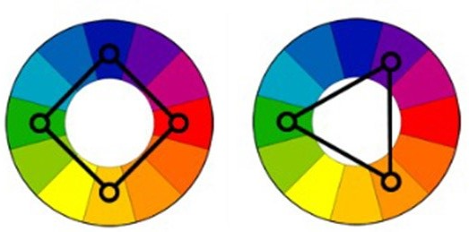
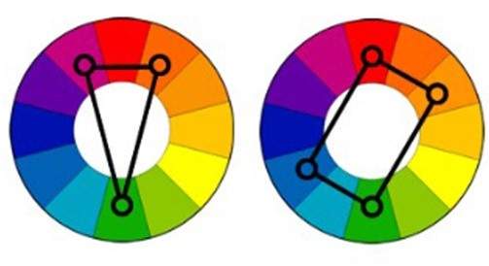
Принцип конструктивного построения
Цвета располагаются на концах вписанных в круг геометрических фигур: треугольников, квадратов, пятиугольников и т.д.

Slide 8
Многие художники, дизайнеры придерживаются «старого доброго» правила – не сочетать в композиции более 2-3 цветов.

Slide 9

А если все-таки необходимо сочетать более трех цветов, то, чтобы не получилась какофония цветов, можно следовать нескольким методам:

Slide 10
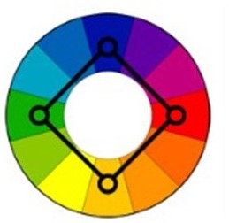
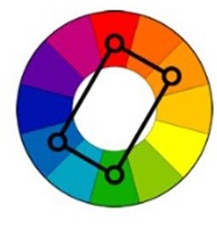
Сочетать цвета по принципу конструктивного построения

Slide 11
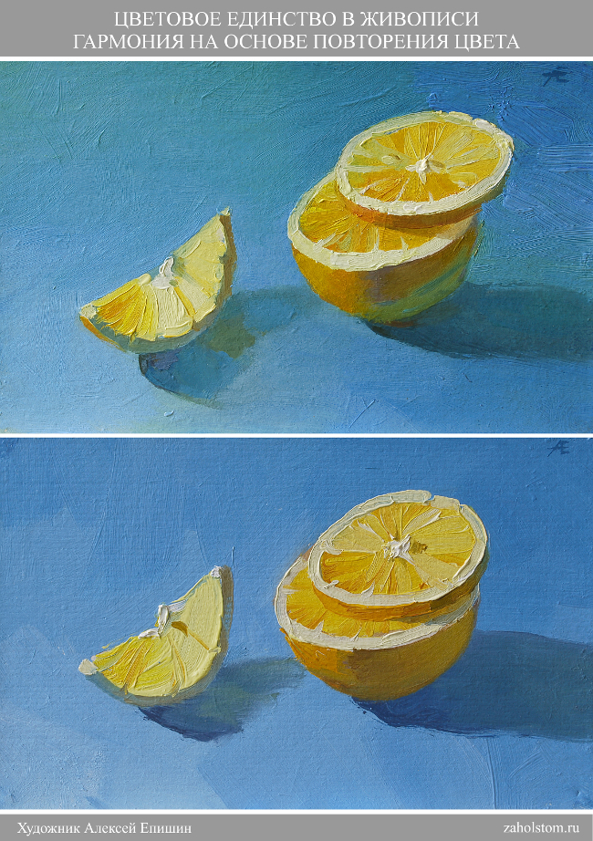
Во все цвета добавить какой-то один цвет

Slide 12
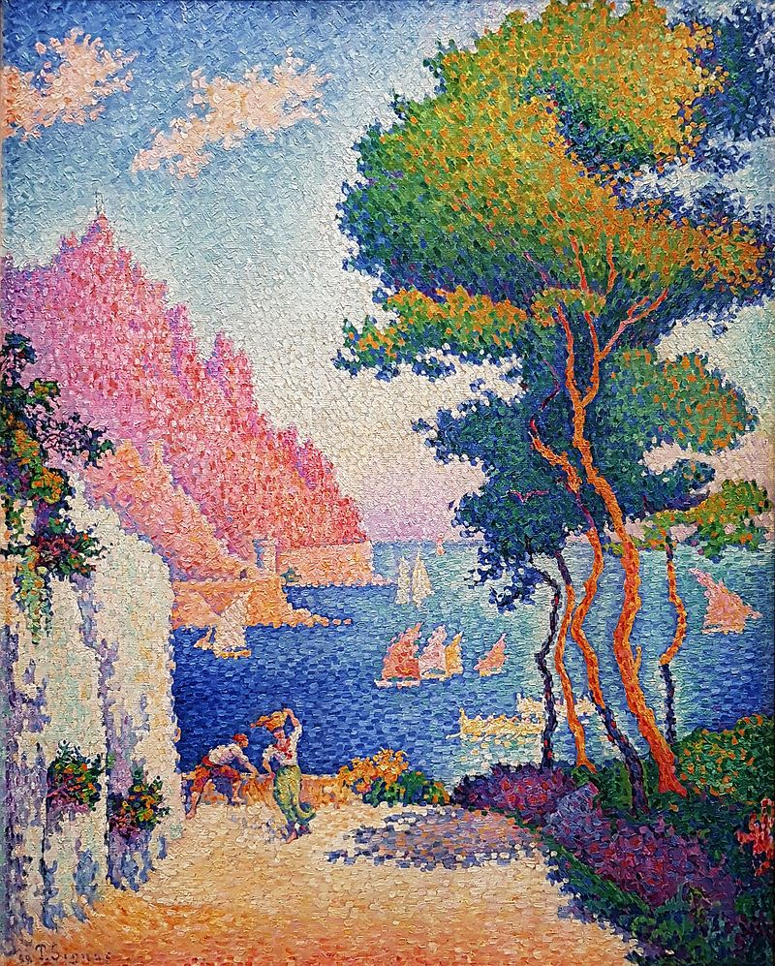
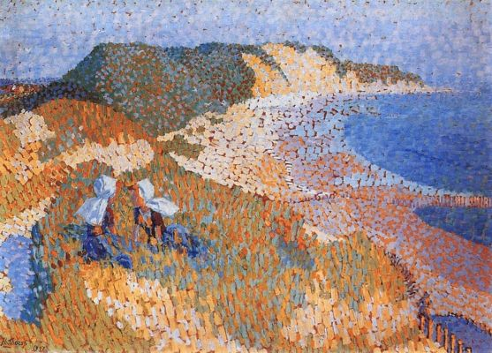
Один цвет сделать доминирующим в композиции
Этот цвет будет преобладать по суммарной своей площади в цветовой композиции, а по своему распределению на плоскости станет «всеобъемлющим», то есть, как бы окружит все цвета со всех сторон. Создается цветовая композиция из одинаково мелких по площади цветовых пятен (П. Синьяк и Ж. Сера ).

Slide 13
Цветовые гармонии – это хроматические и ахроматические гармоничные цвета, собранные в единую цветовую композицию на основе принципов:
1) контраста
2) нюанса

Slide 14
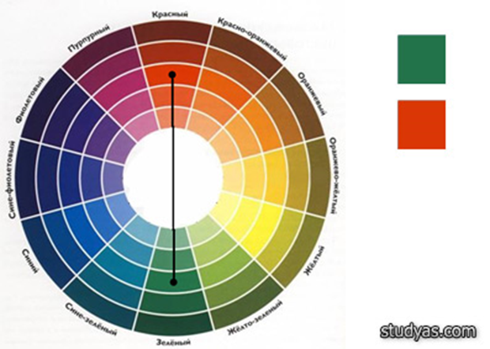
И последним гармоничным контрастным сочетанием цветов (сильный контраст) является композиция из противоположных друг другу цветов в цветовом круге: например: зелёный и красный, даже при одинаковой насыщенности.

